Slide 1
Русский язык. 5 класс
Учитель
русского языка
и литературы
Ильинская Лидия Ивановна
ГБОУ СОШ № 1908

Slide 2
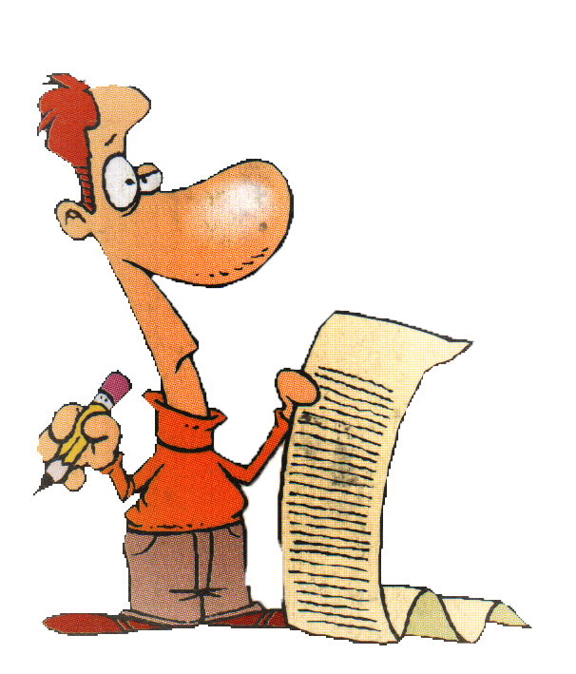
Второстепенные члены предложения. Дополнение.

Slide 3
Цели урока:
1) Научиться находить дополнение в
предложении;
2) Определять его синтаксическую
функцию;
3) Научиться различать дополнение
и подлежащее.

Slide 4
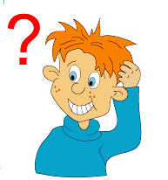
Собери памятку
Как найти дополнение?
Укажи слово, от которого зависит ВЧП
Найди грамматическую основу
Какой частью речи выражен?
Выясни, что он обозначает ?
На какой вопрос отвечает?

Slide 5
Собери памятку
?
Как найти дополнение?
Найди грамматическую основу
Укажи слово, от которого зависит ВЧП
Выясни, что обозначает?
На какой вопрос отвечает?
Какой частью речи выражен?

Slide 6
1. Веч…ром развели мы к…стер.
2. Яркий …гонь осв…тил л…сную п…ляну.
3. Ур…ган прибл…жался к гор…ду.
4. От цв…тка исх…дил нежный …р…мат.
5. Филька прот…нул хлеб лошади.

Slide 7
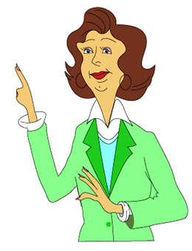

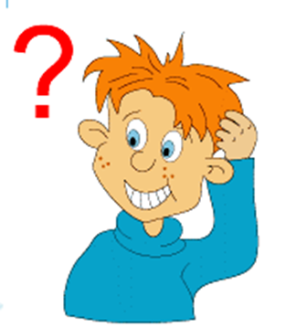
Пословица
?
Умение родит хотение.
?

Slide 8
Готовимся к ЕГЭ
1. Какие слова являются грамматической основой в одном из предложений?
1) Село украшает сад.
2) Альбом взял мальчик.
3) Алёшино лицо покрывали веснушки.
4) Кирпичи носили каменщики.

Slide 9
2. Укажите предложение, в котором неверно выделен второстепенный член предложения.
1. Мы принесли цветы в корзине.
2. Орел громко закричал и расправил крылья.
3. Турция - южная страна.

Slide 10
3. Укажите строку, в которой перечислены только второстепенные члены предложения.
Дополнение, сказуемое, определение.
2. Определение, обстоятельство, подлежащее.
3. Определение, дополнение, обстоятельство.

Slide 11
Проверь своего товарища:
1) украшает сад
2) взял мальчик
3) веснушки покрывали
4) носили каменщики.
3
3

Slide 12
Оцени своего товарища
«5» – нет ошибок
«4» – 1 ошибка
« 3» – 2 ошибки
Более 3 ошибок – в следующий раз выполни задание лучше.

Slide 13
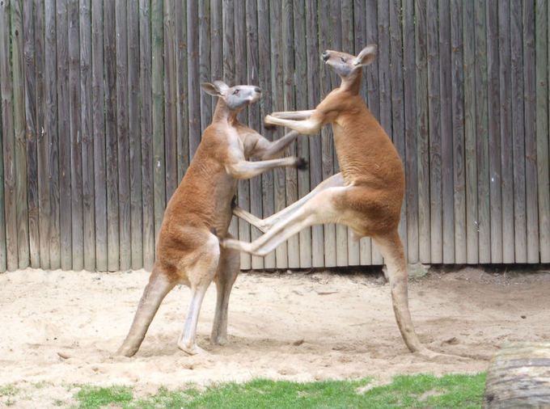
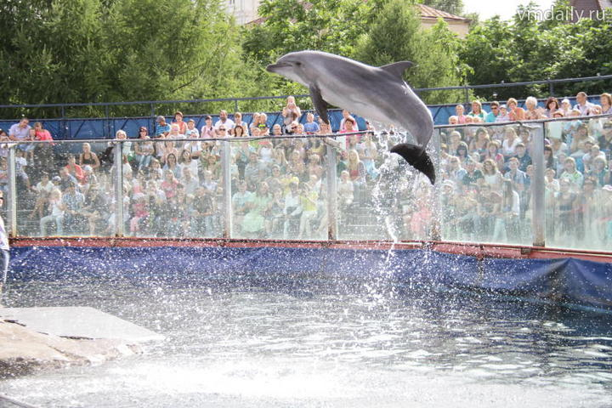
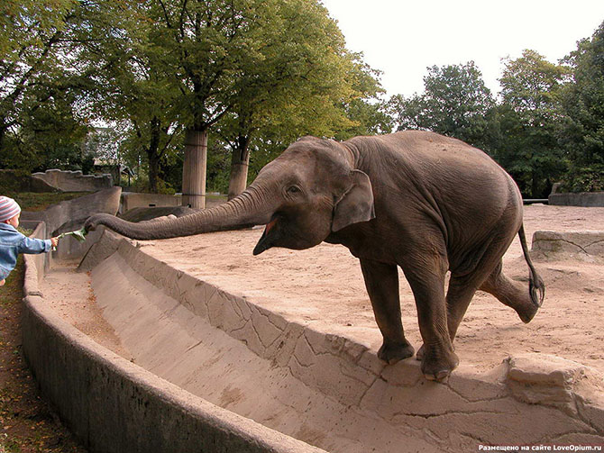
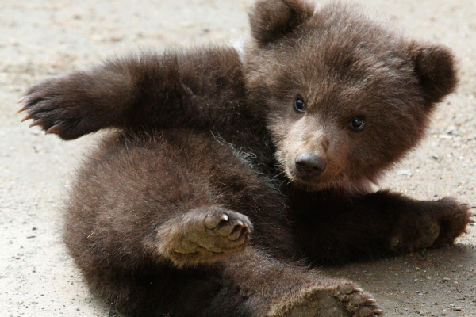
Составьте предложения, используя глагол – сказуемое и вопросы по картинкам
Дети пришли в зоопарк (смотреть)
На кого?
Кого?
За кем?
Что?

Slide 14
Продолжите фразу: В предложении есть главные и …..члены предложения. Дополнение – это …… член предложения, который отвечает на …… и обозначает …. Дополнение обычно выражается …….

Slide 15
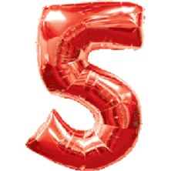
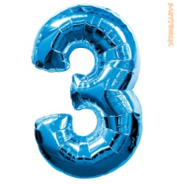
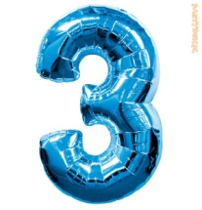

Молодцы!

Slide 16
Домашнее задание
§57, правило, Упр. № 440(п)

Slide 17
Спасибо за урок!

